Slide 1
LSI設計ミーティング後 進捗報告 2023年5月18日
M2 安藤 夏輝
1

Slide 2
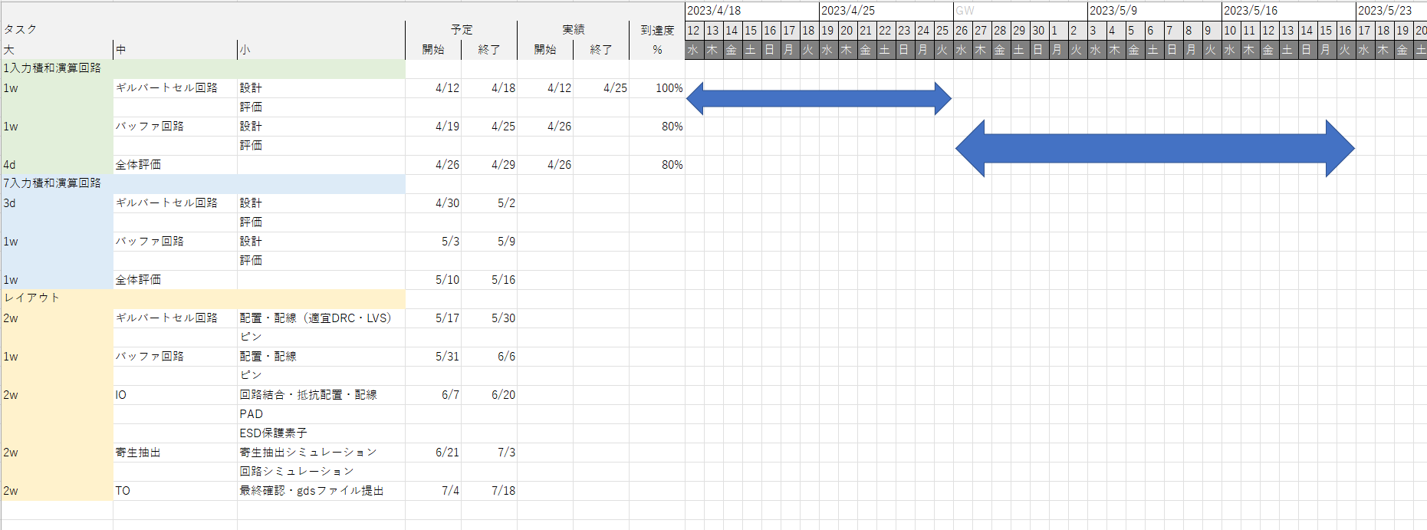
予定表

Slide 3
前回の復習・課題
・100MHzで確実に動作することを目標とした
・ソースフォロワの出力抵抗を小信号等価回路から解析し、バッファ回路を完成させる

Slide 4
1週間の理解度要約 ミーティング内容
・結合容量によるHPF特性を評価する
・オシロスコープのDC規格を確認しておく（DC1V流れる程度ならまず問題ないが…）
【参考】PADでも2pF、チップ内に10pFですらおおごと、1nFは有り得ない
・加算が正確に行われることが重要な回路
→歪み、ロスが重要な評価項目になると考えられる
・隣接するメタル配線の間隔はDRCの最小距離ではなく、最低でも配線幅程度は空けておく
→電気力線、フリンジングが関与している
・理想は間にGND線、配線同士は配線幅の2.5倍程度離す(50GHzを超える位になるとGND線も太く)
・メタル幅1.6umでも細い、2倍の3.2um程度あってよい
→面積はPADで決まるためスペース的には問題にならない、Rが付くくらいだが影響は小さい

Slide 5
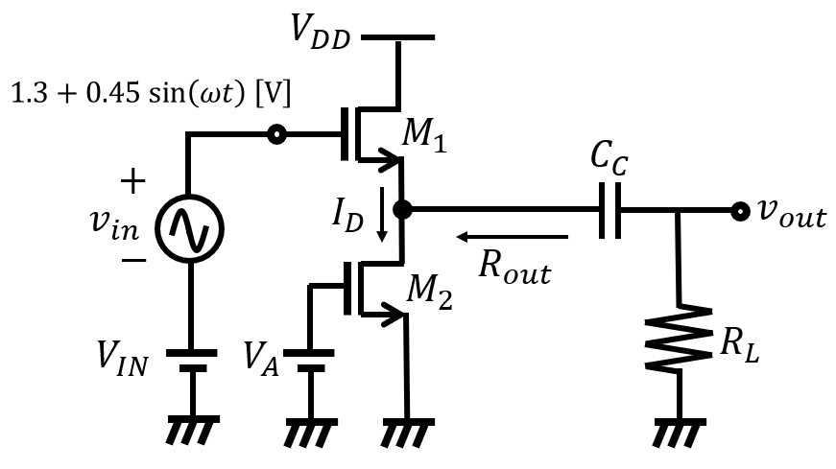
バッファ回路図

Slide 6
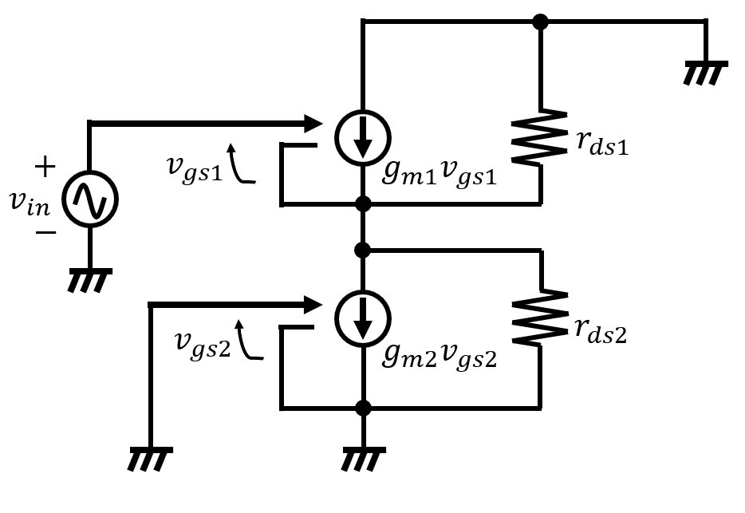
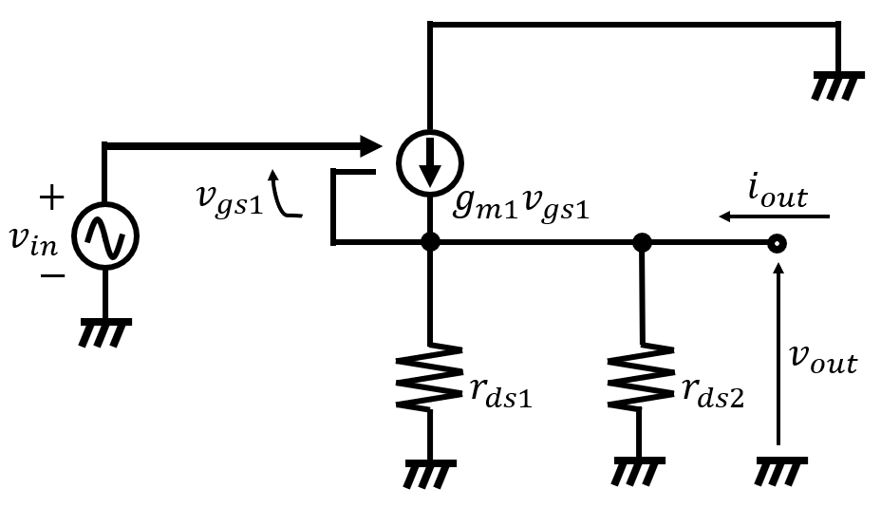
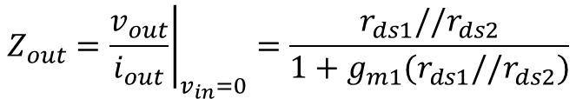

小信号解析
$v_{gs2}=0$ より
$$Z_{out}={\left.\frac{v_{out}}{i_{out}}\right|}_{v_{in}=0}=\frac{r_{ds1}//r_{ds2}}{1+g_{m1}(r_{ds1}//r_{ds2})}$$

Slide 7

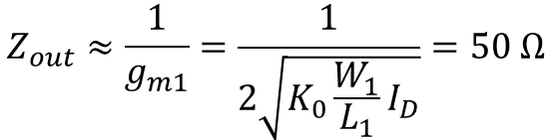


小信号解析
$$I_{D}=K_{0}\frac{W_{1}}{L_{1}}{(V_{GS}−V_{th})}^{2}$$
$$g_{m}=\frac{∆I_{D}}{∆V_{GS}}={2K}_{0}\frac{W_{1}}{L_{1}}(V_{GS}−V_{th})$$
$$Z_{out}≈\frac{1}{g_{m1}}=\frac{1}{2\sqrt{K_{0}\frac{W_{1}}{L_{1}}I_{D}}}=50 Ω$$
となるように$\frac{W_{1}}{L_{1}}I_{D}$ を求める(作業中)

Slide 8
今後の課題
・バッファ回路の完成、結合容量による影響の検討、全体回路の評価
・7入力の動作確認
・寄生抽出環境の確認

